Slide 1


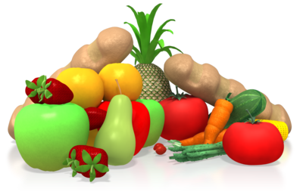
Bedürfnishierarchie
Kulturbedürfnisse
Grundbedürfnisse
Luxus-
bedürfnisse

Slide 2




Maslow‘sche Bedürfnishierarchie
Entwicklungs-bedürfnisse
Wertschätzungs-bedürfnisse
Soziale Bedürfnisse
Sicherheitsbedürfnisse
Grundbedürfnisse

Slide 3


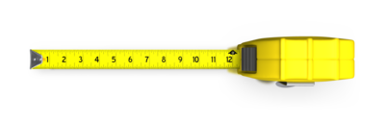
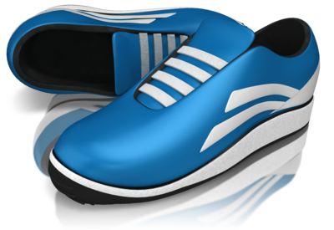


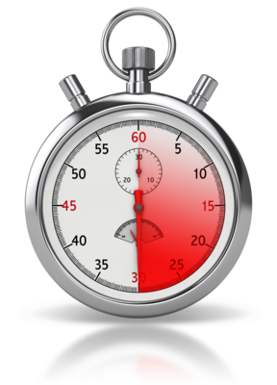
Maximalprinzip
gegebene Mittel
maximaler Erfolg
Minimalprinzip
minimaler Mitteleinsatz
gegebenes Ziel

Slide 4


Güterarten
 |  | Konsumrivalität
 |  | nein | ja
Ausschlussprinzip | nein | öffentliche Güter | Allmendegüter
 | ja | Klubgüter | private Güter

Slide 5
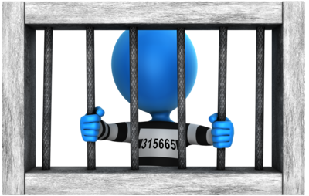

Gefangenendilemma
 | Nick gesteht | Nick schweigt
Lia gesteht
Lia schweigt
6 Jahre
Haft für Lia
6 Jahre
Haft für Nick
0 Jahre Haft für Lia
10 Jahre Haft für Nick
10 Jahre Haft für Lia
0 Jahre Haft für Nick
3 Jahre Haft für Lia
3 Jahre Haft für Nick

Slide 6



Gefangenendilemma
 | A nutzt Wald nicht nachhaltig |  | A nutzt Wald nachhaltig
B nutzt Wald nicht nachhaltig
B nutzt Wald nachhaltig
Nutzer A
5
Nutzer B
5
Nutzer A
2
Nutzer B
15
Nutzer A
15
Nutzer B
2
Nutzer A
10
Nutzer B
10

